Slide 1
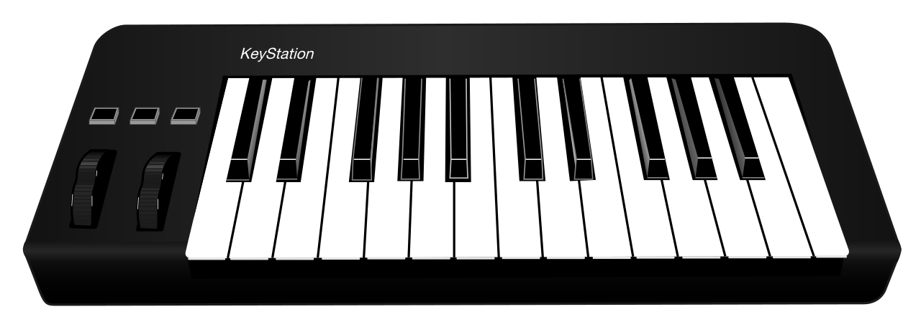
Midi-Keyboard
работа Алексеева Данила Николаевича

Slide 2

Введение:
Идеей проекта послужила любовь к музыке, в частности к семейству фортепианных.
На мой взгляд, программа отлично подходит детям. В ней приятный дизайн, не режущий глаз, забавные звуки по нажатию на клавиши. А так же хочется отметить, что программа разовьёт в ребёнке творческие способности!
Программа Midi Keyboard так же подходит подросткам и взрослым. Ведь всегда приятно, в трудный момент, отвлечься на часик от проблем и побаловаться с музыкой. А потом с новыми силами за работу! :)

Slide 3
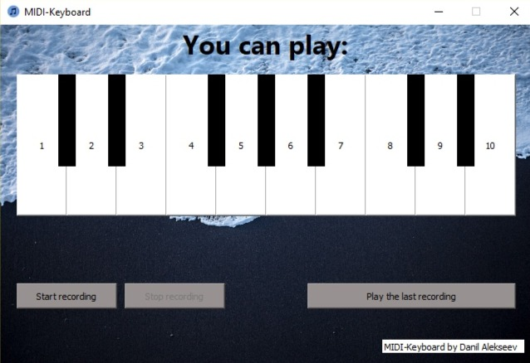
Описание реализации:
Так выглядит программа:
Сложнее всего было реализовать “Запись музыки”.
В программе: один основной класс, 5 функций, 10 импортов, и много строк кода :)

Slide 4
Заключение:
Полученный опыт во время создания этой программы бесценен (думаю, со мной согласятся многие).
Возможностей в доработке или развития огромное множество. К примеру, можно дописать код и создать все клавиши синтезатора, или же использовать музыкальный инструмент как пароль для входа в систему, или импортировать эту программу в свой код и дополнить его приятным мини-синтезатором, а ещё можно… В общем, здесь вас ограничивает только фантазия, ну а мне остаётся пожелать Вам успехов!

Slide 5
Спасибо за внимание!

